Slide 1

دانشگاه فنی و حرفه ای استان کرمان آموزشکده دختران سیرجان-کوثر
نام درس:سازه های فلزی
شماره جلسه:جلسه هفتم غیر حضوری
نام مدرس:ساره موذنی

Slide 2
درس سازه های فلزی
جلسه هفت غیر حضوری

Slide 3
بسم الله الرحمن الرحیم

Slide 4
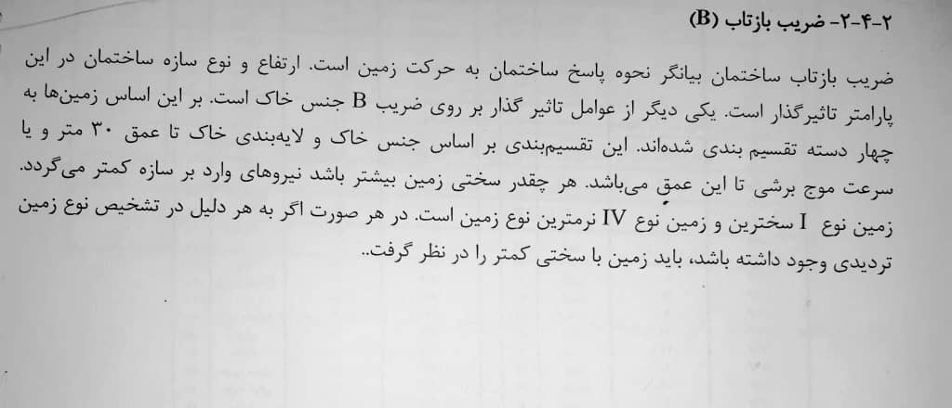

Slide 5
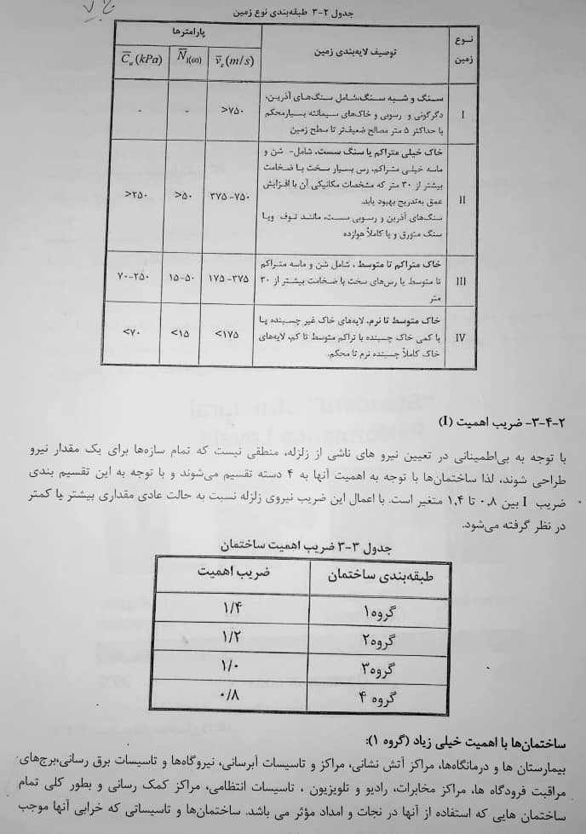

Slide 6
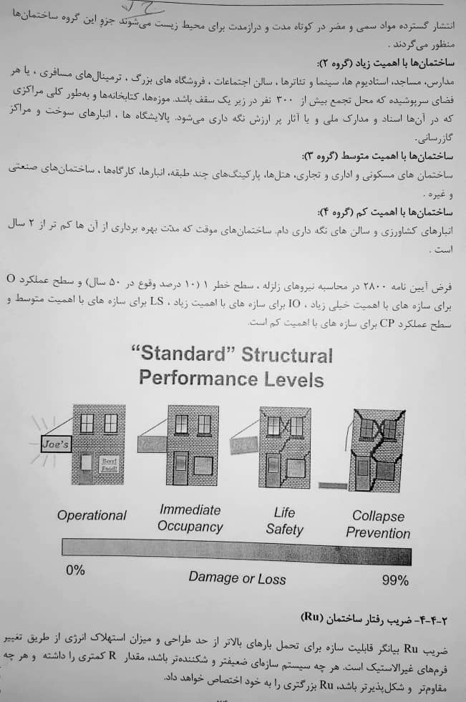

Slide 7
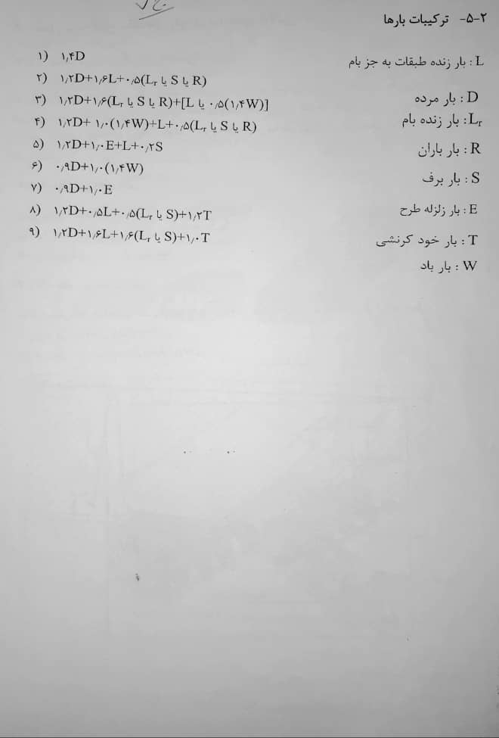

Slide 8
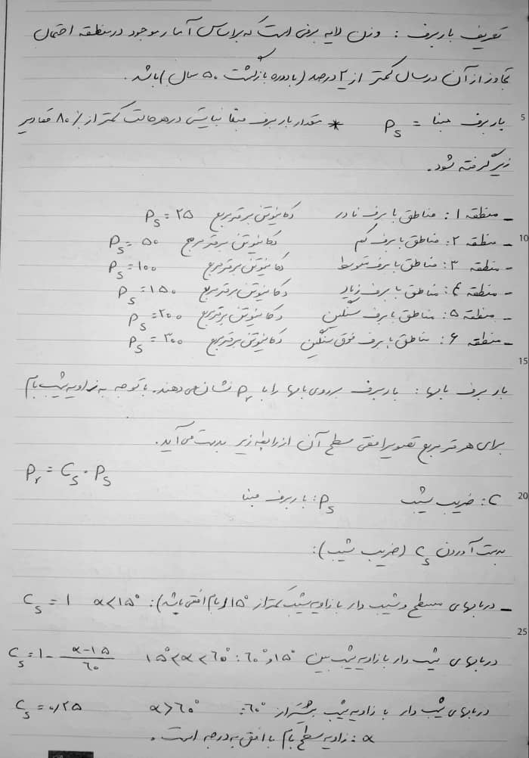

Slide 9
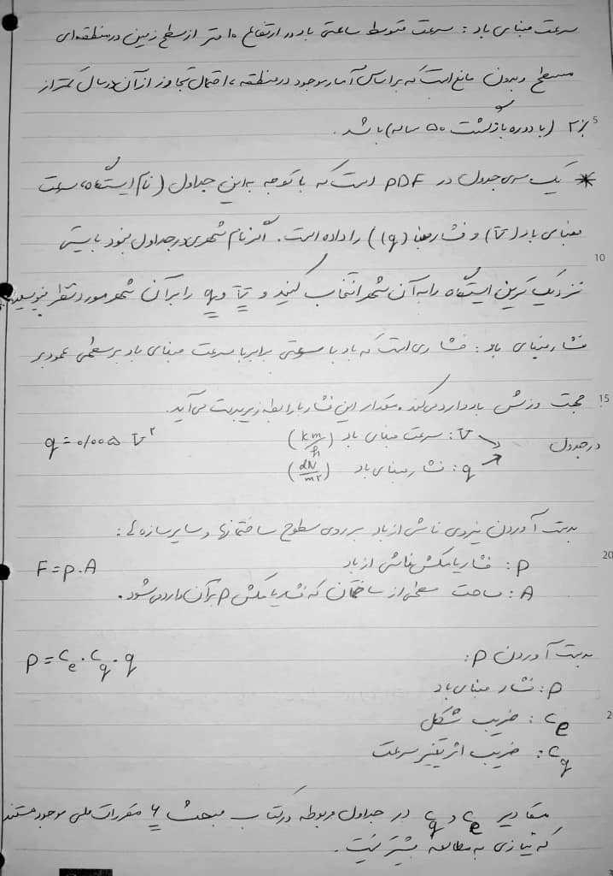

Slide 10
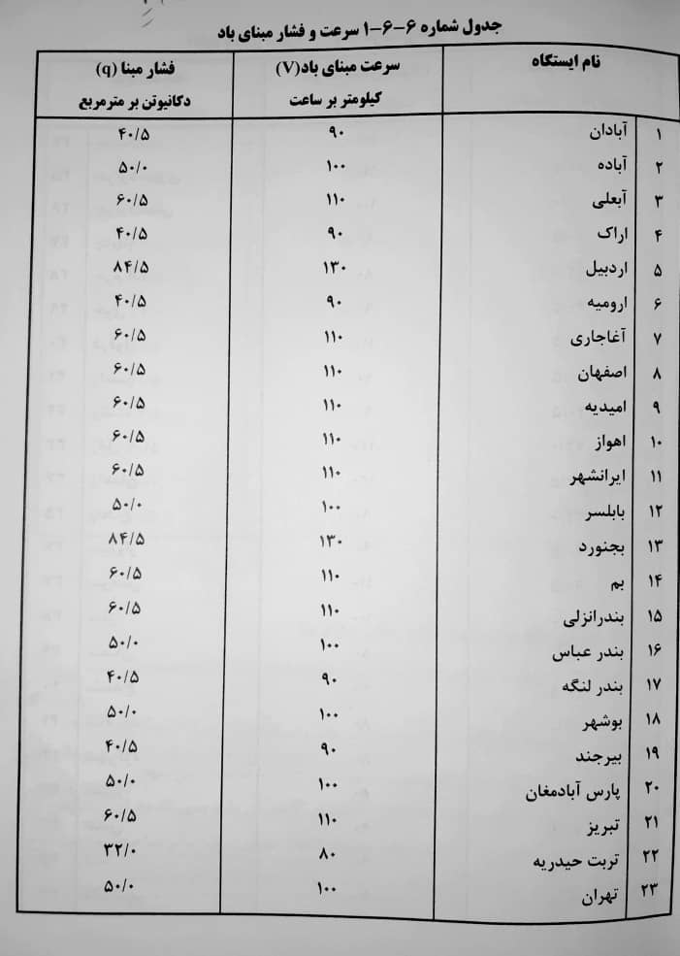

Slide 11
پایان

